Slide 1
Mise en marché du QFD
Questionnaire Finance Durable le 17 avril
Heure du Jeudi
13 et 20 avril 2023

Slide 2

Le Questionnaire Finance Durable matérialise le point de rencontre de l’évolution sociétale et de la Finance
Le QFD s’intègre parfaitement dans le parcours conseil
Zoom sur le QFD
Mise en situation pour les 3 profils
Annexe

Slide 3
01
Le Questionnaire Finance Durable matérialise le point de rencontre de l’évolution sociétale et de la Finance
Le QFD s’intègre parfaitement dans le parcours conseil
Zoom sur le QFD
Mise en situation pour les 3 profils
Annexe

Slide 4


Le QFD, point de rencontre entre l’évolution sociétale et de la finance
Un nouveau questionnaire est mis en place pour prendre en compte l’évolution de la demande de nos clients
Les Français sont désormais en recherche de sens dans leurs placements :
  76 % des Français se disent sensibles à l’impact des placements financiers sur l’environnement ;
  65 % d’entre eux attendent du conseil sur les placements dits « responsables ».
Dans la continuité de notre démarche de thématisation de l’épargne nous mettons en place un nouveau questionnaire qui :
  Répond aux besoins de nos clients ;
  Contribue à notre engagement en faveur du développement durable ;
  Représente l’avenir du secteur financier mais aussi celui de la planète.
2 vidéos de 3’ vous permettent de découvrir le sujet.

Slide 5

Le QFD, point de rencontre entre l’évolution sociétale et de la finance
Le Questionnaire Finance Durable (QFD) est une nouvelle opportunité commerciale
Au travers de ce nouveau questionnaire, la connaissance du client s’enrichit de ses préférences environnementales, sociales et de gouvernance pour ses choix d’investissement.
Les préférences du client font naître une nouvelle opportunité commerciale : allier la recherche de performance et l’intégration de ses convictions.
Pour chaque projet client, le taux d’investissement durable que nous pouvons proposer dans nos allocations est indiqué tout au long du parcours conseil en épargne (LEA).
Les produits engagés sont identifiés : ce sont ceux pour lesquels le niveau minimal d’engagement en matière d’investissement durable est jugé suffisant par notre établissement (actuellement, 20 %). Il peut être mis en avant vis-à-vis de clients faisant part d’un intérêt pour cette caractéristique dans le cadre de l’expression de leurs préférences en matière de durabilité.

Slide 6
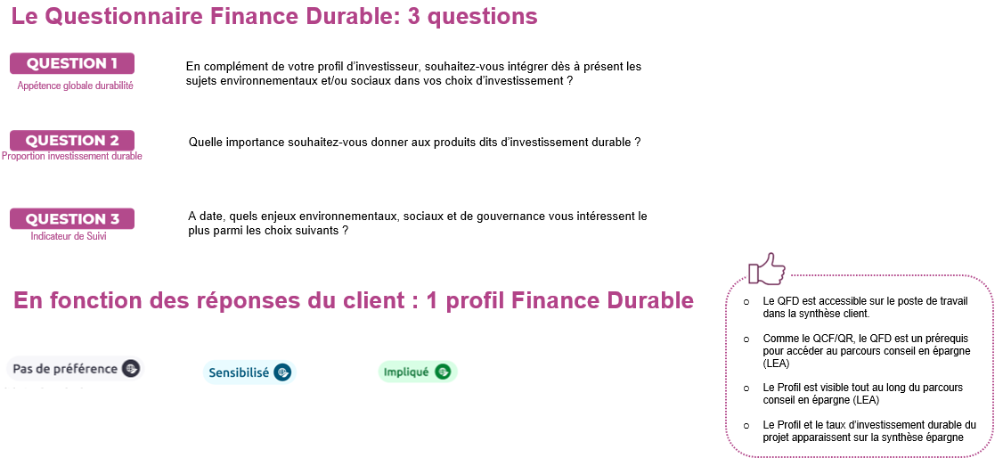
Le QFD, point de rencontre entre l’évolution sociétale et de la finance
3 questions permettent de définir un profil Finance Durable

Slide 7
02
Le Questionnaire Finance Durable matérialise le point de rencontre de l’évolution sociétale et de la Finance
Le QFD s’intègre parfaitement dans le parcours conseil
Zoom sur le QFD
Mise en situation pour les 3 profils
Annexe

Slide 8
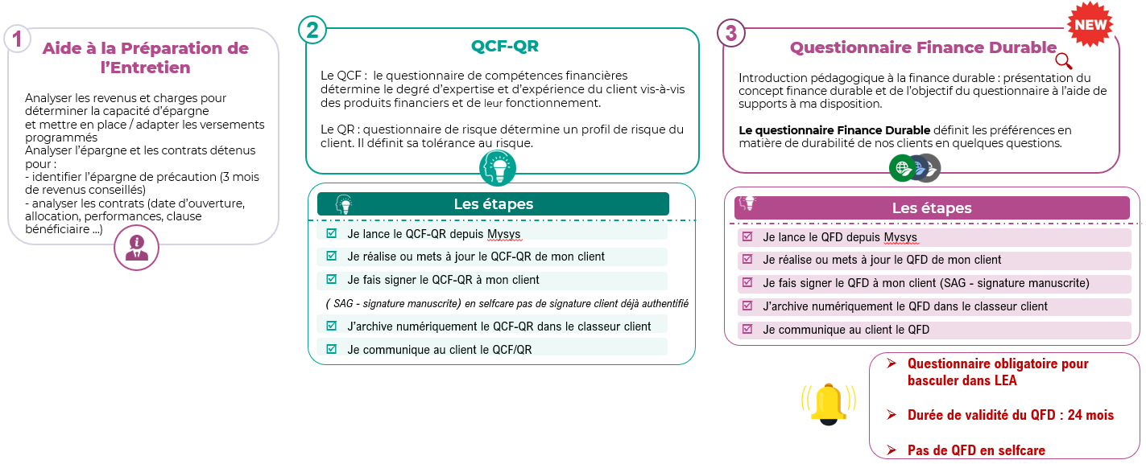
Le QFD s’intègre parfaitement dans le parcours conseil
Le QCF-QR sera désormais suivi d’un nouveau Questionnaire Finance Durable - QFD

Slide 9
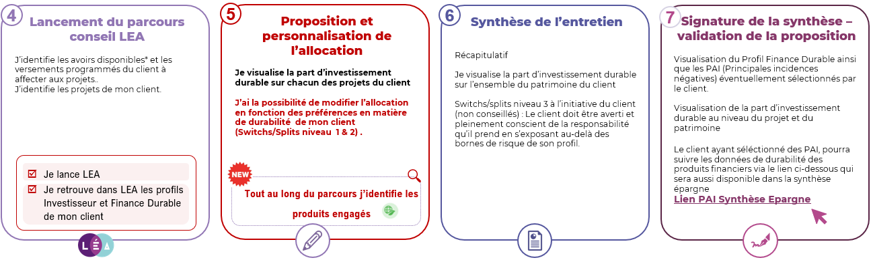
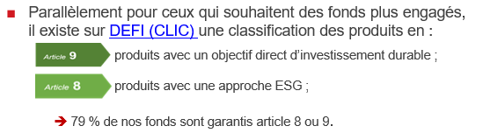

Le QFD s’intègre parfaitement dans le parcours conseil
et l’allocation pourra être personnalisée grâce à l’identification des fonds engagés

Slide 10
03
Le Questionnaire Finance Durable matérialise le point de rencontre de l’évolution sociétale et de la Finance
Le QFD s’intègre parfaitement dans le parcours conseil
Zoom sur le QFD
Mise en situation pour les 3 profils
Annexe

Slide 11
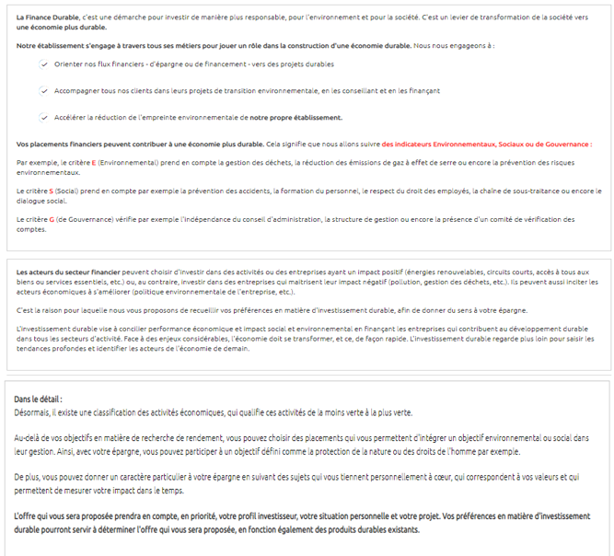
Zoom sur le QFD
Le QFD démarre par une page d’introduction explicative suivie de 3 questions

Slide 12
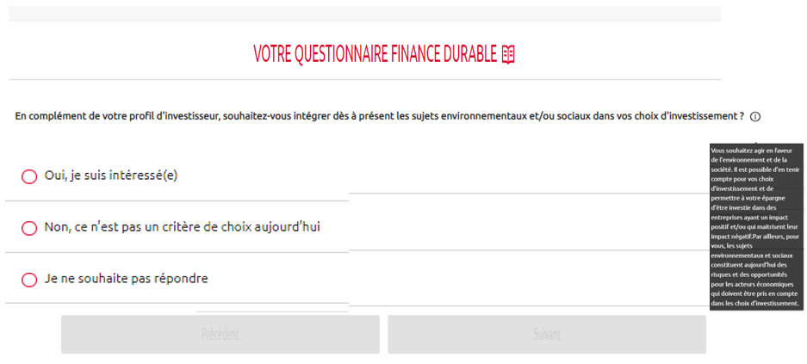


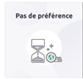


Zoom sur le QFD
La 1ère question sert à établir l’appétence globale à la Finance Durable
Seul un petit nombre de clients va répondre :
OU
Le Profil du client sera :
Pas de Préférence
Le questionnaire s’arrête (éditique spécifique) et le conseiller peut accéder au parcours LEA

Slide 13
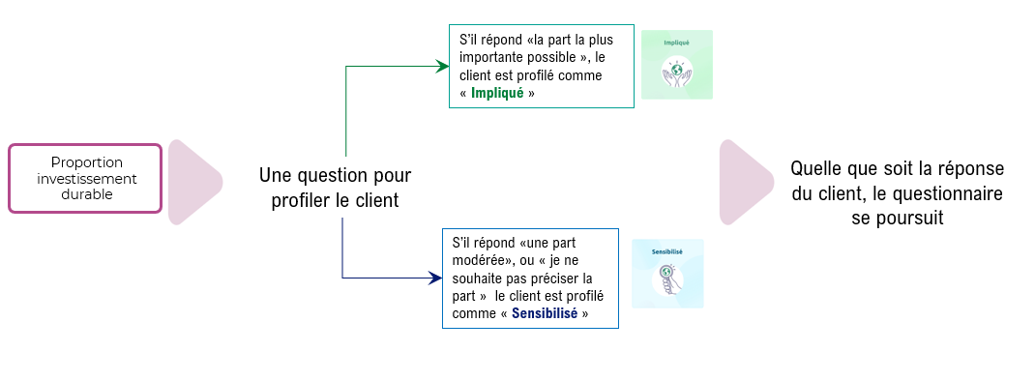
Zoom sur le QFD
Si le client répond « oui », la question suivante aura pour fonction d’en évaluer le degré

Slide 14
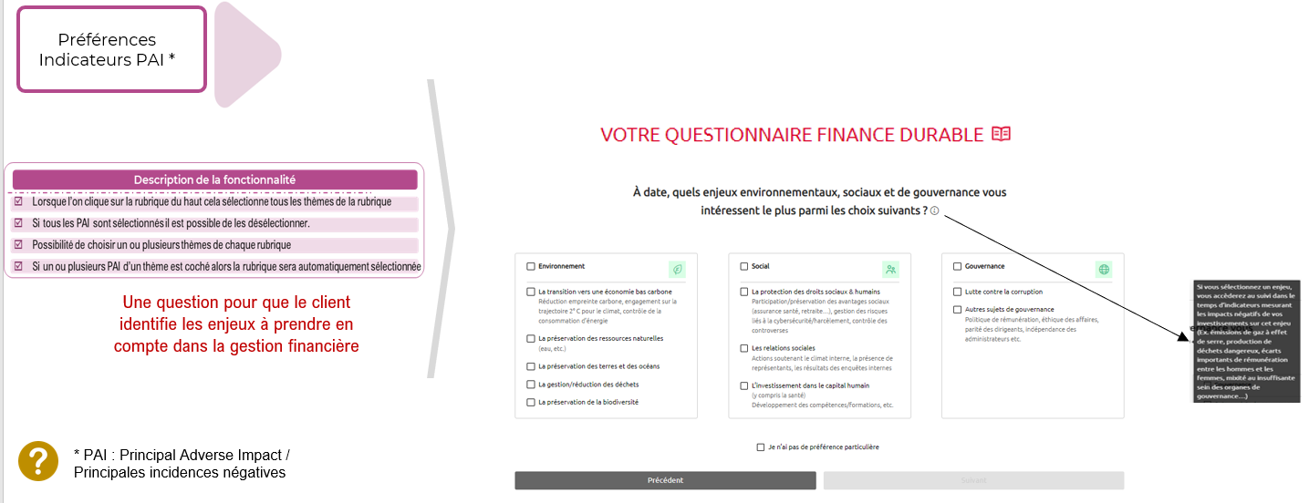
Zoom sur le QFD
Et la 3ème question lui permettra d’exprimer ses préférences
Dans ce lot 1 du QFD, ces préférences sont enregistrées, mais LEA ne fait pas l’adéquation entre le QFD et l’allocation proposée

Slide 15
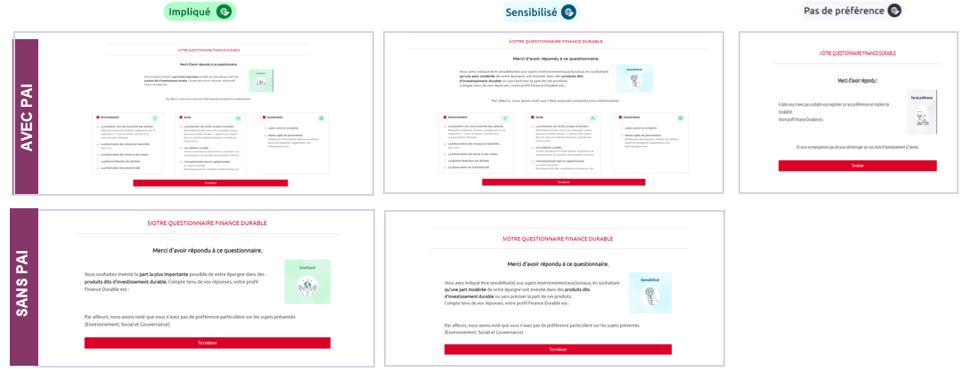
Zoom sur le QFD
Le conseiller peut accéder à LEA qui récupère le profil et les enjeux choisis par le client
PAI : Principal Adverse Impacts

Slide 16
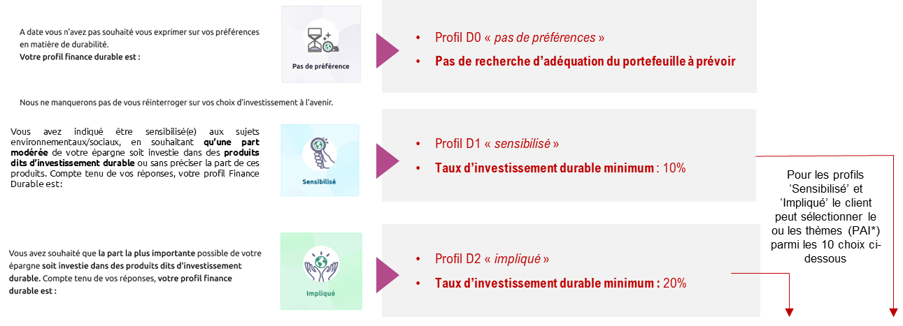

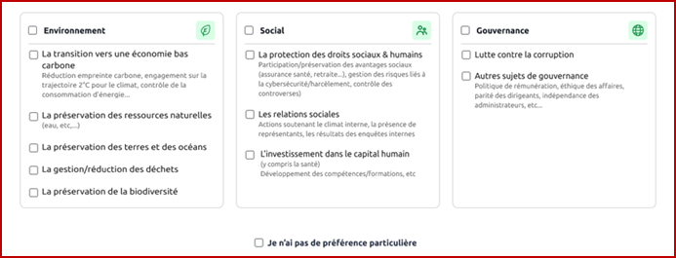
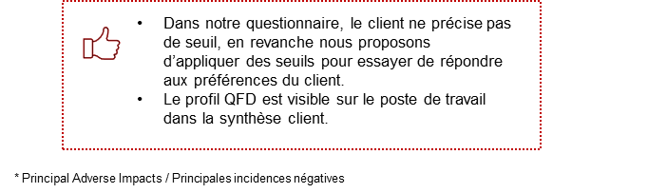
Zoom sur le QFD
Les 3 profils se distinguent par le taux d’investissement durable minimum
Si le client choisit finalement une allocation qui ne respecte pas ce taux d’investissement minimum, LEA ne sera pas bloquant
Si le client souhaite néanmoins privilégier des fonds en adéquation avec ces critères, vous pouvez les retrouver dans l’espace DEFI (CLIC)

Slide 17
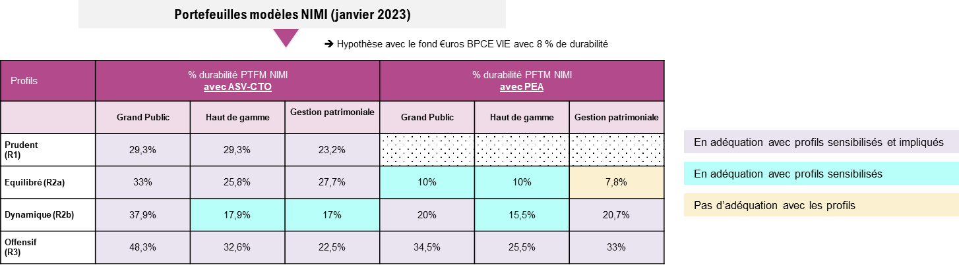
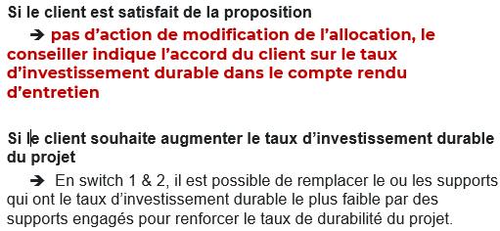
Zoom sur le QFD
Nos portefeuilles modèles actuels sont majoritairement en adéquation avec les profils QHD
En gestion Libre
> Les PTFM théoriques répondent majoritairement aux taux minimum d’investissements durables de chaque profil QFD.
> Les PTFM théoriques peuvent être adaptés dans le parcours en fonction des caractéristiques du projet du client, de son investisseur et de son profil QFD ; on ne peut donc pas garantir un % d’investissement durable sur chaque portefeuille modèle.
En gestion déléguée
GEDEL : La société de gestion Vega IM s’engage pour tous les profils de gestion déléguée à avoir un taux minimum d’investissements durables de 20%
Tous les profils de gestion répondent aux besoins des clients sensibilisés et impliqués

Slide 18
04
Le Questionnaire Finance Durable matérialise le point de rencontre de l’évolution sociétale et de la Finance
Le QFD s’intègre parfaitement dans le parcours conseil
Zoom sur le QFD
Mise en situation pour les 3 profils
Annexe

Slide 19







Mise en situation pour les 3 profils
Profil impliqué
Laure et Laurent, 33 ans, ils ont un enfant, Julie 5 ans et souhaitent anticiper son avenir (études, permis de conduire, …). Julie 5 ans dispose d’ores et déjà d’un livret A.
Ils sont particulièrement attentifs à la protection de la planète qu’ils transmettront à leur enfant.
Découverte client
Argumentation / posture conseiller
Parcours
Avant l’entretien : Utiliser l’APE
Analyser les revenus et les charges du client : Déterminer la capacité d’épargne régulière du client : elle permettrait la mise en place de versements programmés
Analyser la synthèse MySys : Déterminer l’épargne de précaution adaptée : il est conseillé de conserver 3 mois de revenus minimum
Pendant l’entretien
Actualiser les données clients
Compléter, si nécessaire, le QCF-QR
Compléter le Questionnaire Finance Durable : impliqué
Identifier si existence d’une épargne externe (Avoirs à la concurrence, PEE)
Identifier les projets du client (nature, quel délai, etc.)
Introduction à la finance durable
Savez-vous qu’aujourd’hui nous pouvons investir différemment, de manière plus responsable pour l’environnement et la société. Vos investissements peuvent être un levier de transformation de la société vers une économie plus durable.
Pour vous faire la meilleure proposition de placement , grâce à un questionnaire simple et rapide, je vous propose de recueillir au préalable vos préférences en matière d’investissement durable pour concilier performance économique et impact social et environnemental.
L’offre qui vous sera proposée tiendra compte de votre profil investisseur, votre situation personnelle et vos projets tout en ajoutant une dimension durable à vos investissements.
QFD
Je constate du questionnaire et de nos échanges que vous êtes un client impliqué, soucieux de laisser une planète vivable à vos enfants. Il est important d’anticiper l’avenir de vos enfants ( leurs études…), je vous propose d’épargner régulièrement dans un placement qui a du sens pour vous. Je pensais notamment à un contrat d’ assurance vie pour préparer l’avenir de vos enfants tout en contribuant une économie plus durable.
Identification des fonds via la pastille pendant le parcours
Sur la synthèse, le client pourra voir le % d’investissements durables de la proposition d’allocation
Réponses aux objections
Points clés à retenir
« Je ressors très impliqué de votre questionnaire, mais vous me faites une proposition avec seulement 15% de fonds durables. »
Effectivement, dans notre proposition, nous devons concilier votre appétence au risque, votre connaissance financière en priorité et vos préférences en matière d’investissement durable. Nous n’avons pas actuellement, la possibilité de faire une adéquation totale entre votre profil Finance Durable et notre proposition d’allocation.
Il est important de diversifier votre épargne tant sur les différentes classes d’actifs que sur les thématiques, zones géographiques…C’est pour cela que vous trouvez dans notre proposition des supports green bond (Avenir Responsable) investis 100% en investissements durables, des supports que nous considérons comme suffisamment engagés en investissements durables pour vous les proposer et des supports non engagés
« Je souhaite investir davantage dans des fonds durables. »
Nous travaillons actuellement sur un élargissement de notre gamme d ’OPC qui pourra répondre dans quelques mois à votre profil finance durable, votre profil investisseur et vos projets.. 2 options :
- Vous souhaitez d’augmenter votre part de durabilité, nous pouvons vous donner une part plus importante d’avenir responsable par exemple tout en respectant votre profil investisseur.
- Nous pourrons à ce moment là refaire un entretien épargne afin de pouvoir vous proposer davantage de fonds durable en adéquation avec votre profil impliqué
« Je ne suis pas satisfait de votre proposition, je souhaite voir mon % d’investissements durables au moins à 50%. »
Nous pouvons bien évidemment remplacer certains supports de notre proposition par des supports qui pourront renforcer la thématisation durable de votre allocation, et ce tout en restant dans les bornes de risque de votre profil. Regardons ensemble les supports qui pourraient répondre à votre demande
Vous ne pourrez pas forcément avoir 50% d’investissements durables dans notre proposition mais sachez que notre gamme de solutions est en constante évolution.
Je me permettrais de vous recontacter dès qu’un support répondra à vos convictions.
A noter que pour un client mineur, ce sont les représentants légaux qui répondent au QCF-QR, au QDF (définissant ainsi le profil FD du mineur) et qui signent synthèse et les documents de souscription.
Mettre en avant la souplesse de l’assurance vie grâce à l’abonnement (dès 30 € si versement initial de 100€) qui permet de se constituer un capital à son rythme.
Faire un point épargne pour les parents.

Slide 20

Mise en situation pour les 3 profils
Profil sensibilisé
Julie et Paul, 40 ans souhaitent déjà anticiper leur retraite.
Ils ont conscience des problématiques du climat mais n’en font pas une priorité.
Rappel : La recherche de performance peut exposer le client à risque de perte en capital. Cette exposition varie en fonction des supports sélectionnés. Parlez en à votre client
Découverte client
Argumentation / posture conseiller
Parcours
Avant l’entretien : Utiliser l’APE
Analyser les revenus et les charges du client : Déterminer la capacité d’épargne régulière du client : elle permettrait la mise en place de versements programmés
Analyser la synthèse MySys : Déterminer l’épargne de précaution adaptée : il est conseillé de conserver 3 mois de revenus minimum
Pendant l’entretien
Actualiser les données clients
Compléter, si nécessaire, le QCF-QR
Compléter le Questionnaire Finance Durable : sensibilisé
Identifier si existence d’une épargne externe (Avoirs à la concurrence, PEE)
Identifier les projets du client (nature, quel délai, etc.)
Introduction à la finance durable
Savez-vous qu’aujourd’hui nous pouvons investir différemment, de manière plus responsable pour l’environnement et la société. Vos investissements peuvent être un levier de transformation de la société vers une économie plus durable.
Pour vous faire la meilleure proposition de placement , grâce à un questionnaire simple et rapide, je vous propose de recueillir au préalable vos préférences en matière d’investissement durable pour concilier performance économique et impact social et environnemental.
L’offre qui vous sera proposée tiendra compte de votre profil investisseur, votre situation personnelle et vos projets tout en ajoutant une dimension éthique à vos investissements.
QFD
Je constate du questionnaire et de nos échanges que vous êtes un client sensibilisé aux sujets environnementaux. Vous avez conscience des problématiques du climat. Je vous propose de regarder ensemble comment préparer au mieux votre retraite. Savez-vous que l’assurance vie et le PERI sont complémentaires pour anticiper votre retraite. Ces contrats proposent également des supports d’investissement engagés qui pourront agir sur des critères ESG.
Identification des fonds via la pastille pendant le parcours
Sur la synthèse, le client pourra voir le % d’investissements durables de la proposition d’allocation
Réponses aux objections
Points clés à retenir
« Comment pouvez-vous me garantir l’impact de mon placement sur le développement durable ? »
Vous aurez à votre disposition un certain nombre de document sur votre espace assurance qui vous permettront de suivre la durabilité de votre placement :
Le document contractuel de durabilité qui détermine les caractéristiques environnementales et sociales de chaque fonds
Le document périodique de durabilité qui détermine si l’année précédente le fonds a été en ligne avec ses objectifs environnementaux et sociaux
Les green bonds sont fléchés et permettent de financer les acquisitions ou rénovations de bâtiments écologiques.
« Dans votre proposition, je ne vois pas de fonds agissant sur le climat. »
Effectivement, aujourd’hui notre outil ne nous permet pas de vous apporter une réponse en totale adéquation avec votre souhait de fonds sur le climat. Néanmoins, nous disposons dans notre gamme de fonds qui répondent à cette thématique comme par exemple ceux de la société de gestion Mirova qui a développé une méthodologie qui nous permet d’assurer que les supports proposés sont compatibles avec la trajectoire des 2°C de l’accord de Paris sur le climat.
A noter : si le client émet le souhait d’intégrer des fonds sur le climat, vous pouvez modifier la proposition tout en respectant le profil investisseur du client.
fonds durable en adéquation avec votre profil impliqué
« Je ne comprends le rôle de la banque dans la problématique du climat. »
Le secteur financier joue un rôle primordial dans le financement de l’économie : octroi de crédit et proposition de solutions d’épargne. Il oriente les capitaux vers des financements d’investissements qui prennent en compte des critères ESG (Environnementaux, sociaux et gouvernance)
76% des Français* déclarent que l’impact des placements sur l’environnement est un sujet important. La banque répond aux besoins de ses clients et souhaite les accompagner dans leurs démarches responsables.
Sachez que le groupe BPCE est depuis plusieurs années un acteur majeur de la transition environnementale
Le PERI, par défaut, permet au client de bénéficier d’une sécurisation progressive à l’approche de la retraite. Le client ne s’occupe de rien !
La société de gestion Vega IM s’engage pour tous les profils de gestion déléguée à avoir un taux minimum d’investissements durables de 20% : GEDEL.
Il bénéficie en plus de l’accompagnement et d’un suivi de son portefeuille par un expert.

Slide 21

Mise en situation pour les 3 profils
Profil Pas de Préférence
Marc, 55 ans, premium, soucieux de la performance et de la transmission de son capital.
Il n’a pas de préférence, sa priorité étant la rentabilité.
Rappel : La recherche de performance peut exposer le client à risque de perte en capital. Cette exposition varie en fonction des supports sélectionnés. Parlez en à votre client
Découverte client
Argumentation / posture conseiller
Parcours
Avant l’entretien : Utiliser l’APE
Analyser les revenus et les charges du client : Déterminer la capacité d’épargne régulière du client : elle permettrait la mise en place de versements programmés
Analyser la synthèse MySys : Déterminer l’épargne de précaution adaptée : il est conseillé de conserver 3 mois de revenus minimum
Pendant l’entretien
Actualiser les données clients
Compléter, si nécessaire, le QCF-QR
Compléter le Questionnaire Finance Durable : pas de préférence
Identifier si existence d’une épargne externe (Avoirs à la concurrence, PEE)
Identifier les projets du client (nature, quel délai, etc.)
Introduction à la finance durable
Savez-vous qu’aujourd’hui nous pouvons investir différemment, de manière plus responsable pour l’environnement et la société. Vos investissements peuvent être un levier de transformation de la société vers une économie plus durable.
Pour vous faire la meilleure proposition de placement , grâce à un questionnaire simple et rapide, je vous propose de recueillir au préalable vos préférences en matière d’investissement durable pour concilier performance économique et impact social et environnemental.
L’offre qui vous sera proposée tiendra compte de votre profil investisseur, votre situation personnelle et vos projets tout en ajoutant une dimension éthique à vos investissements.
QFD
Suite à nos échanges, je constate que vous n’avez pas spécialement de préférences concernant les sujets environnementaux et sociaux. Je vous propose de regarder ensemble quelle solution serait la plus adaptée pour répondre à votre besoin de transmission de capital tout en optimisant votre rendement. Un contrat d’assurance vie semble répondre parfaitement à votre besoin. Dans le cadre de ce besoin, nous pouvons vous proposer le Service de gestion déléguée qui vous permettra de bénéficier d’une gestion active de votre portefeuille par des experts. Ils rechercheront le meilleur rendement en fonction de votre profil investisseur et des évolutions des marchés financiers.
Identification des fonds via la pastille pendant le parcours
Sur la synthèse, le client pourra voir le % d’investissements durables de la proposition d’allocation
Réponses aux objections
Points clés à retenir
« Pourquoi avez-vous mis de la finance durable dans votre proposition alors que je vous ai dit que cela ne m’intéressais pas? »
Notre conseil est basé sur le principe d’une bonne diversification car on ne met jamais tous ses œufs dans le même panier.
Il est important de placer votre épargne sur différents types d’actifs, de zones géographiques, de thématiques en lien avec votre profil investisseur.
Dans ce cas si certains fonds durables vous sont proposés c’est qu’ils répondent à un bon équilibre de l’allocation : rendement, risque…
« Les fonds durables sont moins rentables »
Les investissements ESG ne réduisent pas la performance financière, les performances des fonds responsables sont comparables à celles des fonds traditionnels.
A titre d’exemple, la société de gestion Mirova, affiliée de Natixis Investment Managers et dédiée à 100% à l’investissement responsable et durable, a été récompensée pour la qualité de sa gestion sur l’ensemble de sa gamme avec la Corbeille d'Or Sociétés de Gestion cette année : preuve que performance et valeur durable peuvent être associées.
« Tout ça c’est du marketing pour vendre vos offres, on ne sait même plus entre la finance durable, ESG et ISR quelle différence ? »
L’engouement pour l’investissement durable a naturellement fait émerger un risque croissant de « greenwashing » ou écoblanchiment.
La réglementation SFDR vise la transparence en termes de responsabilité environnementale et sociale au sein des marchés financiers.
Le groupe BPCE est depuis des années un acteur majeur de la transition environnementale.
Un suivi par des experts en Gestion déléguée
Il bénéficie d’un suivi de son portefeuille par un expert et d’un accompagnement dédié pour optimiser la performance de son contrat.
La société de gestion Vega IM s’engage pour tous les profils de gestion déléguée à avoir un taux minimum d’investissements durables de 20% : GEDEL

Slide 22
Annexe
Le Questionnaire Finance Durable matérialise le point de rencontre de l’évolution sociétale et de la Finance
Le QFD s’intègre parfaitement dans le parcours conseil
Zoom sur le QFD
Mise en situation pour les 3 profils
Annexe
  FAQ
  Mineurs et Majeurs Protégés
  Process de VAD du QFD
  Stockage des documents

Slide 23

Annexe
FAQ
Pourquoi ce questionnaire Finance Durable ?
La finance durable est un sujet de plus en plus important :
  pour nos clients « 76 % des Français* déclarent que l’impact des placements sur l’environnement est un sujet important »
  pour les instances gouvernementales (COP 21 par ex) et qui est désormais pris en compte par la réglementation.
Ce questionnaire nous permet de connaitre les préférences en matière de durabilité de nos clients et de tenir compte de celles-ci dans nos propositions d’allocation dans le cadre d’un conseil en épargne et dans la gestion déléguée.
Que se passe-t-il si je ne souhaite pas répondre ?
Effectivement, vous avez tout à fait le droit de ne pas vouloir répondre au questionnaire de finance durable ou ne pas avoir de préférence ou d’attente aujourd’hui en matière de durabilité. C’est dommage car cela pourrait vous priver d’opportunité de placements qui allient performance et développement durable. Vous pourrez de toute façon à tout moment refaire votre questionnaire finance durable si vous le souhaitez.
C’est pourquoi nous devons parler de manière simple et concrète de finance durable à nos clients pour donner du sens à leur épargne et être aligné à notre souhait de soutenir de façon durable le développement des économies tant locales que nationales. Votre client pourra de toute façon à tout moment refaire son questionnaire finance durable s’il le souhaite.
Ce questionnaire prend-il beaucoup de temps ?
Non, le questionnaire est court de 1 à 3 questions maximum selon vos réponses :
  Souhaitez vous intégrer dès à présent les sujets environnementaux et/ou sociaux dans vos choix d’investissements ?
  Quelle est la part de votre investissement que vous souhaitez consacrer aux investissements durables ?
  Quels enjeux environnementaux, sociaux et de gouvernance vous intéressent le plus ?
Le questionnaire déterminera le profil client soit : Impliqué - Sensibilisé - Pas de préférence
* Sondage OpinionWay pour l’AMF 2021

Slide 24
Annexe
FAQ
Les résultats de mon questionnaire sont-ils sauvegardés ?
Effectivement, les données sont sauvegardées dans le respect de la réglementation (RGPD). Ce questionnaire est valable 24 mois comme le QCF QR mais vous pouvez y avoir accès et vous pouvez demander, bien sûr à tout moment, à modifier vos préférences. Bien entendu, toutes vos informations sont confidentielles et ne sont pas communiquées à des tiers.
Est-ce que mes réponses seront prises en compte dans votre proposition ?
Dans l’immédiat, vos réponses ne seront pas totalement et directement prises en compte dans la proposition. Notre gamme de solutions est en constante évolution pour répondre aux besoins et préférences de nos clients. Dans quelques mois, nous vous proposerons une allocation tenant compte de vos préférences et profil finance durable.
Il est important dans un 1er temps de commencer à montrer à nos clients notre capacité à intégrer ses sensibilités sur la finance durable et de leur donner une information transparente et fiable sur nos produits financiers. Même si l’allocation ne se fait pas automatiquement, nous pouvons adapter les propositions en fonction de ses réponses.
Pour mémoire, notre gamme est déjà largement adaptées aux clients les + sensibles sur le sujet.
Pour les clients appétents remettre en avant le service de gestion déléguée avec la promesse d’une gestion par des experts et d’une gestion responsable puisque La société de gestion Vega IM s’engage pour tous les profils de gestion déléguée à avoir un taux minimum d’investissements durables de 20% : GEDEL
Les propositions pourront répondre très largement aux clients les plus sensibles sur le sujet, de part nos portefeuilles modèles très orientés Finance Durable
Une adéquation manuelle reste toutefois possible : il est possible de renforcer manuellement la part d’investissement durable par un switch 2, et dans le respect de l’horizon de placement et le profil de risque.

Slide 25
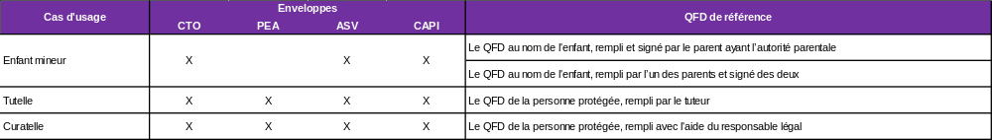

Annexe
Cas particulier des enfants mineurs et des personnes protégées
Bon à savoir
la multi-représentation n’est pas gérée dans LEA
Dans le cadre d’une personne protégée/mineure, le QFD à prendre en compte devra respecter le cadre juridique ci-dessous
Tout représentant légal, mandataire souhaitant bénéficier d’un conseil en épargne financière pour le compte d’un client protégé devra actualiser les profils QCF et QR – qu’ils soient obsolètes ou non - avant de réaliser le questionnaire finance durable.
Par cette consigne, le questionnaire finance durable étant réalisé lors d’un même temps d’entretien, nous affecterons au client final le même représentant légal que pour le QCF
25

Slide 26
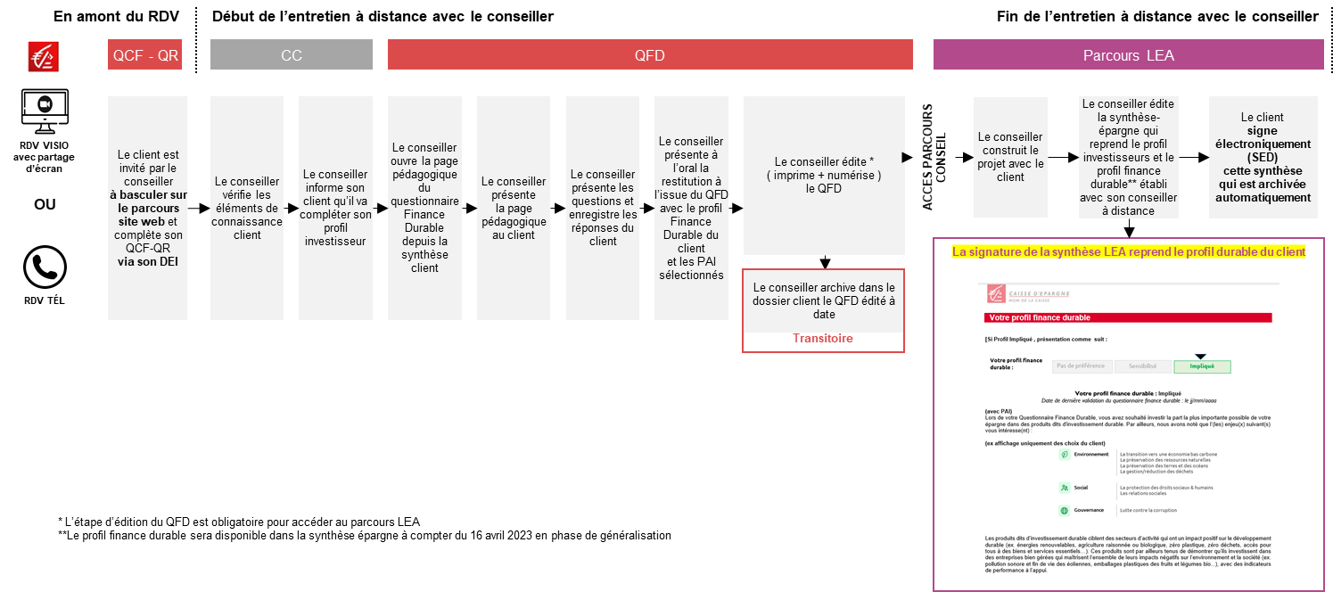
Process de VAD du QFD
26

Slide 27
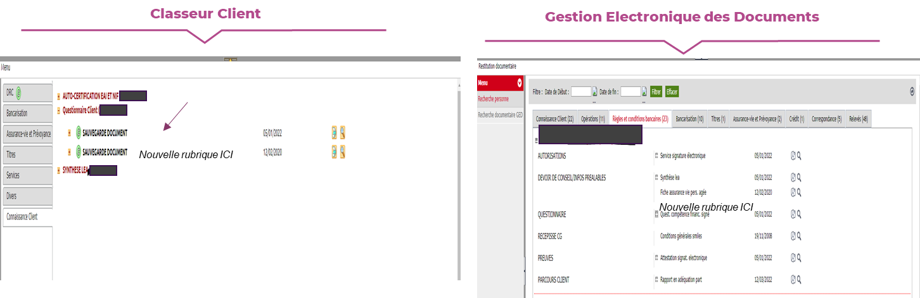
Stockage des documents
27

